Slide 1
La CMDB au CC-IN2P3
Journées Informatiques 2016 – Le Lioran
Sylvain Reynaud

Slide 2


Plan
CMDB
  Définition
  Application au CC-IN2P3
Retour d'expérience sur et
Développements effectués

Slide 3
CMDB : définition de Wikipédia → application au CC-IN2P3
CMDB = Configuration Management DataBase
C'est une base de données unifiant les composants d'un système informatique
  @CC : le système considéré est le centre de calcul de l'IN2P3
Elle permet
  de comprendre l'organisation entre ceux-ci → OUI
    @CC : plus de 20 000 relations mises-à-jour automatiquement
  et de modifier leur configuration → NON
    @CC : la configuration est modifiée par les experts avec leurs outils
Un composant fondamental d'une architecture ITIL

Slide 4
CMDB : définition de Wikipédia → application au CC-IN2P3
La CMDB contient des informations sur
  les principaux composants du système d'information
    matériel : routeurs, switch, racks, machines physiques/virtuelles
    logiciel : instances de service, composants constituant l'instance
    humains : utilisateurs, experts de services
  les relations importantes entre eux
    par exemple, pour une instance de service :
      quelles machines le font tourner ?
      quels utilisateurs l'utilisent ?
      quels autres services en dépendent ?

Slide 5
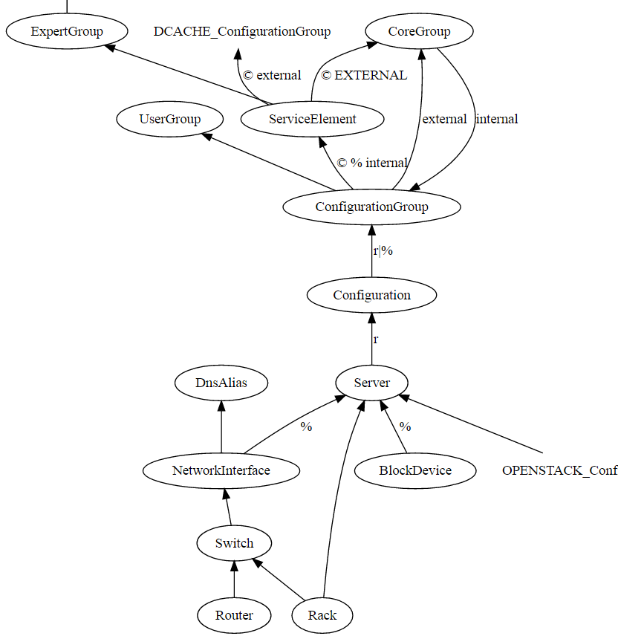
Le modèle de données de la CMDB du CC
Nœud = classe d'objets
Flèche = impact

Slide 6
Les données de la CMDB du CC : les services
Pour chaque service, au minimum :
  Dépendance sur le matériel
    Fourni par l'infrastructure (smurf-db, puppet-db, DNS…)
  Dépendance (macroscopiques) sur d'autres services
    164 relations maintenues manuellement pour l'astreinte
Pour certains services, interroger/analyser les informations de configuration pour en extraire…
  Relations avec les groupes d'utilisateurs (+ niveau criticité)
  Relations entre les composants (+ redondance)
  Relations avec les autres services (+ niveau criticité)
Services ayant ce niveau d'intégration aujourd'hui
  dCache, XRootD, GPFS, databases, Load Bal., (Grid Engine, OpenStack)

Slide 7
Le modèle de données de la CMDB du CC
Nœud = classe d'objets
Flèche = impact

Slide 8
Le modèle de données de la CMDB du CC
Nœud = classe d'objets
Flèche = impact

Slide 9
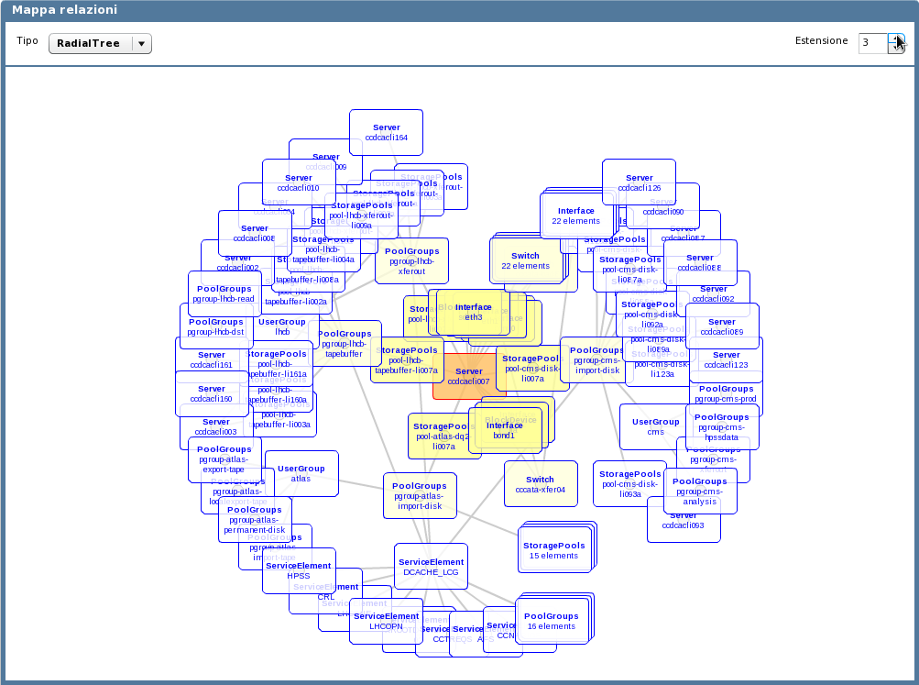

Retour d'expérience sur
Interfaces pas adaptées
CMDB import
postgres

Slide 10
Retour d'expérience sur
Impact analysis
dashboard
REST
CMDB import
CMDB UI .
REST
Langage de requête trop limité
postgres

Slide 11
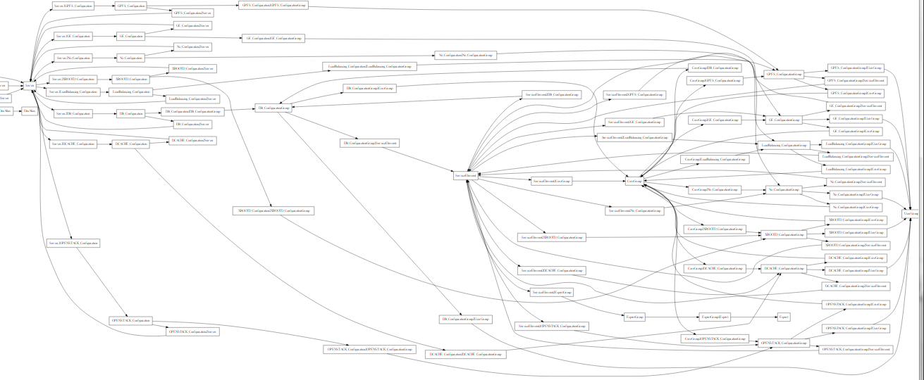
Retour d'expérience sur
Impact analysis
dashboard
REST
Jointures trop complexes
CMDB import
CMDB UI .
SQL
Dépendance sur le fonctionnement
interne de l'outil
postgres

Slide 12
Retour d'expérience sur
Impact analysis
dashboard
REST
CMDB import
CMDB UI .
Problèmes:
Performance
Fiabilité
Débogage
postgres
Notes:
Performance: attributs des relations récupérés 1 par 1
Fiabilité: contrôles faits par la GUI sont by-passés via REST
Débogage: aucun indice sur la nature et la localisation de l'erreur

Slide 13
Retour d'expérience sur
Impact analysis
dashboard
REST
CMDB import
CMDB UI .
postgres
cache

Slide 14
Retour d'expérience sur
Mais quand même quelques points forts…
Open Source
SGBDR avec
  Gestion de l'historique
    Plus ou moins transparent…
  Gestion de l'héritage
    Permet la spécialisation d'une classe (e.g. matériel, service)
Outil dédié aux CMDB, probablement adapté en cas de
  Modèle simple
  Saisie manuelle

Slide 15
.
Base de données
  NoSQL
  Orientée graphe
  Open source
  Mais ne gère pas l'historique…
Langage Cypher : presque du ASCII art !
  (n:Server)-->(:Configuration {type:"GridEngine"})
  (hv:Server)-->(:Configuration)-->(vm:Server)-[*3]->(:ServiceElement)
Server
Config
GridEngine
Server
Config
Server
Service

Slide 16
Interfaces utilisateur développées
Impact analysis
dashboard
Interface REST
  Pour exporter les données vers d'autres outils (e.g. décisionnel)
  Pour permettre le développement d'autres outils
Analyse d'impact (J. Moutarde) ➔ voir screenshot
  Impact en fonction de la redondance et de la criticité calculée
  Causes possibles communes à plusieurs pannes simultanées
Dashboard (J. Moutarde) ➔ voir screenshot
  Choix des widgets et de leur disposition dans la page (layout)
  Choix des requêtes
  Choix du rendu
Edition de rapports (à développer…)
REST

Slide 17
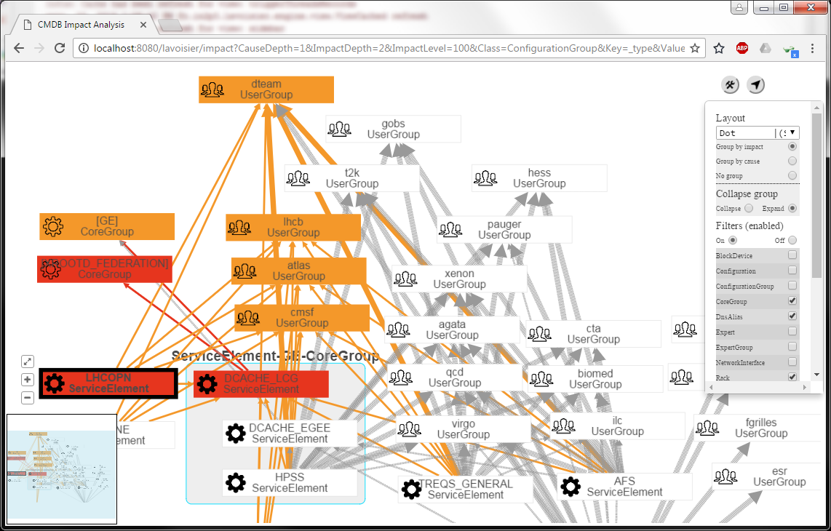
Interfaces utilisateur développées
Analyse d'impact

Slide 18
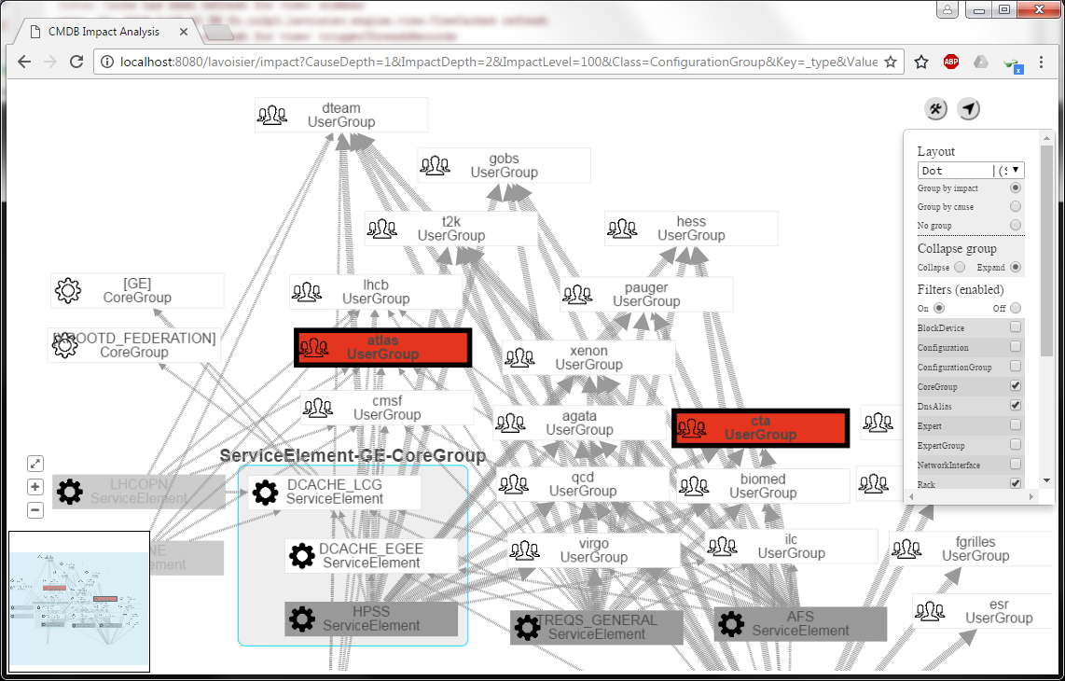
Interfaces utilisateur développées
Analyse d'impact

Slide 19
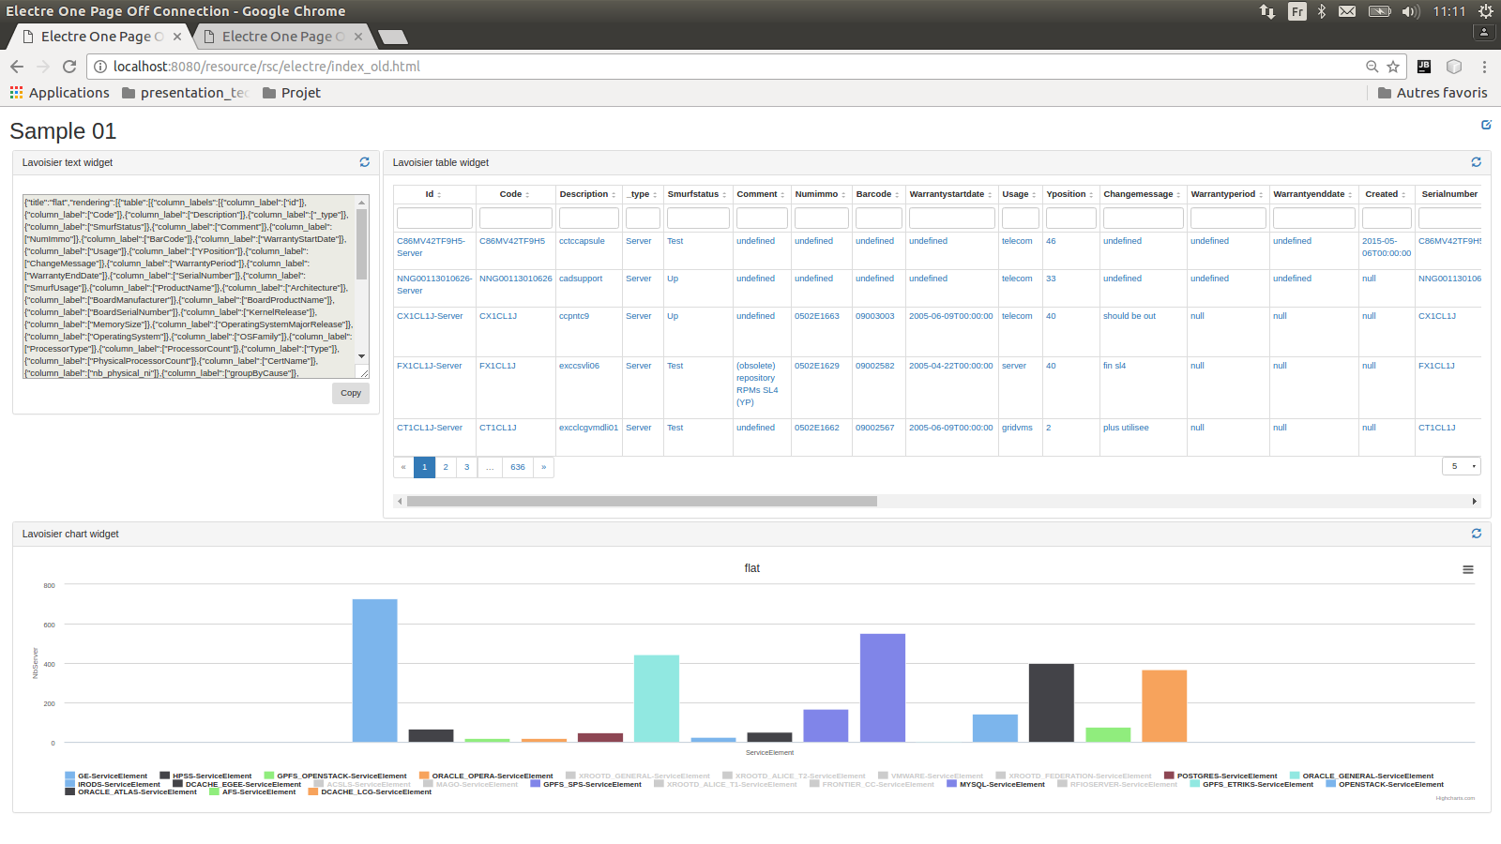
Interfaces utilisateur développées
Dashboard

Slide 20
Implémentation des interfaces utilisateur
Outil d'analyse d'impact
  Développé en JavaScript
  Quelle bibliothèque utiliser pour représenter le sous-graphe ?
    Cytoscape : interactif, mais algorithmes de layout trop basiques
    Graphviz : bons algorithmes de layout, mais par d'interaction
    ➔ SOLUTION : combiner ces bibliothèques
      Graphviz pour le calcul de la disposition des nœuds (layout)
      Cytoscape pour l'affichage et l'interaction avec le graphe
Dashboard
  Basé sur angular-dashboard-framework (adf)
    et par conséquent sur le framework AngularJS de Google…
  Développement de widgets réutilisables, indépendants du projet

Slide 21
Implémentation de l'import des données
Entièrement développé par assemblage…
  de composants logiciels réutilisables
    pour les protocoles et technologies
    pour les formats de données (en entrée et en sortie)
    pour les mécanisme de cache
    pour la sécurité
  de templates (règles de transformation du flux de données)
…grâce au framework Lavoisier
  http://software.in2p3.fr/lavoisier/
  voir la présentation au JI-2014 (C. L'Orphelin)

Slide 22
Principales difficultés rencontrées
Définition du modèle : compromis entre…
  Simplicité
  Compatibilité avec l'ensemble des services du CC-IN2P3
  Compatibilité avec l'analyse d'impact (graphe acyclique orienté)
Hétérogénéité des technologies/formats employées
  D'où la nécessité d'utiliser un framework comme Lavoisier
Quelle décision en cas d'incohérence détectée?
  Annuler la mise à jour pour garder la cohérence ?
  Continuer la mise à jour pour avoir des données fraiches ?
    Quel niveau de tolérance ?

Slide 23
Perspectives
Concernant l'outil d'import des données
  Améliorer la gestion des incohérences détectées (notifier ?)
  Remplacer CMDBBuild par une BD (pour l'historique)?
Concernant l'intégration des services
  Suivre l'évolution des services déjà intégrés
    Nouvelles informations disponibles (e.g. redondance)
    Informations disponibles autrement (e.g. changement de techno.)
  Continuer d'intégrer d'autres services
Concernant les interfaces
  Analyse d'impact : affiner le calcul de la criticité
  Dashboard : à terminer
  Edition de rapports : à développer (basé sur jasper reports)

Slide 24
Merci

